Slide 1


CRIPTOSFER
Разработка шифратора
Автор: шишелов Даниил николаевич, исп-323п

Slide 2
Содержание
Цель и задачи
Актуальность
Задумка
Методы шифрования
Реализация
Внешний вид программы
Выводы

Slide 3
Цель: изучение простейших методов шифрования и разработка собственной программы-шифратора с алгоритмами шифрования и дешифрования.
Задачи:
изучение азов по программированию на языке программирования Python;
создание и разработка алгоритмов шифровки и дешифровки данных.

Slide 4
Актуальность
Шифрование данных актуально в современном цифровом мире как инструмент обеспечения информационной безопасности. Оно применяется в разных сферах: от защиты банковских транзакций и электронной почты до безопасности беспроводных сетей, хранения конфиденциальных данных в облачных сервисах.

Slide 5
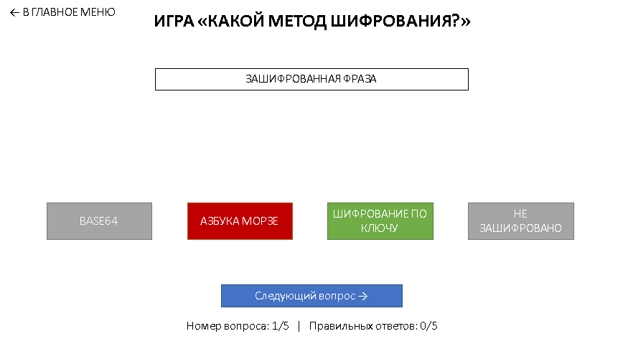
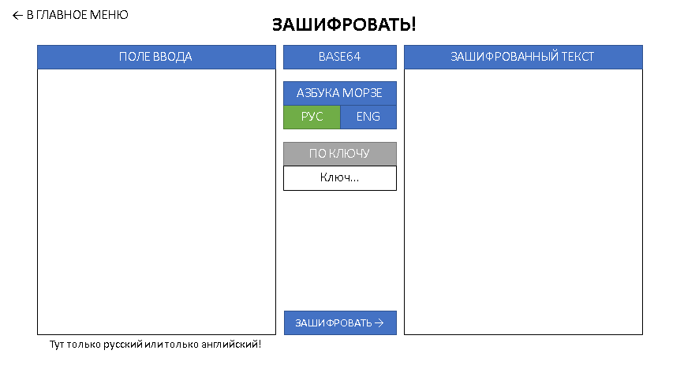
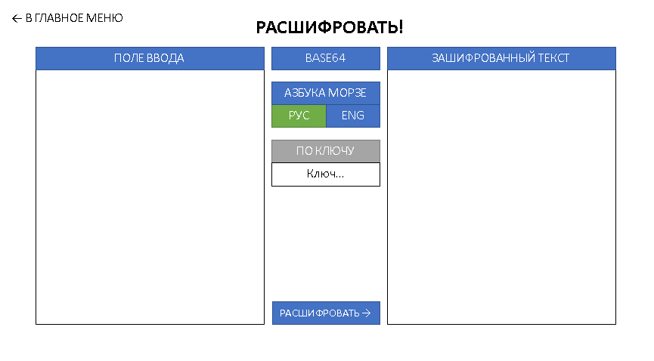
Задумка
Как убрать влюблённость в Яну?

Slide 6





СРАВНЕНИЕ С ГОТОВЫМИ РЕШЕНИЯМИ
Veracrypt
CRIPTOSFER
GNU Privacy Guard
BitLocker

Slide 7
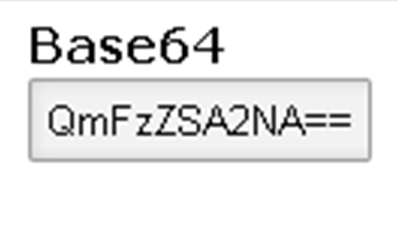
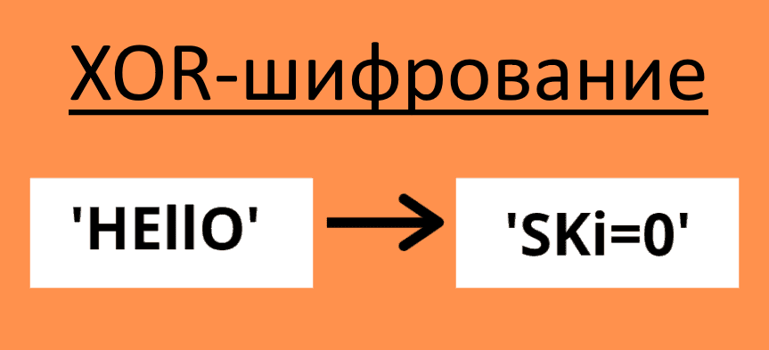
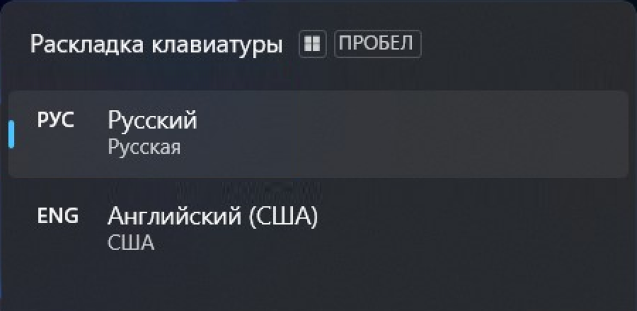
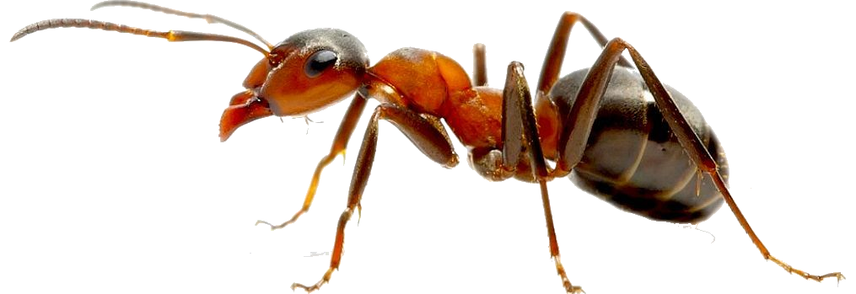

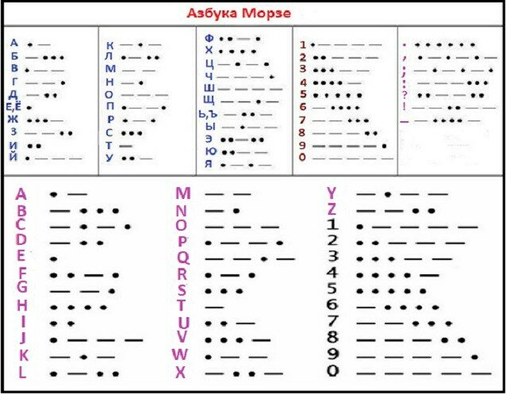
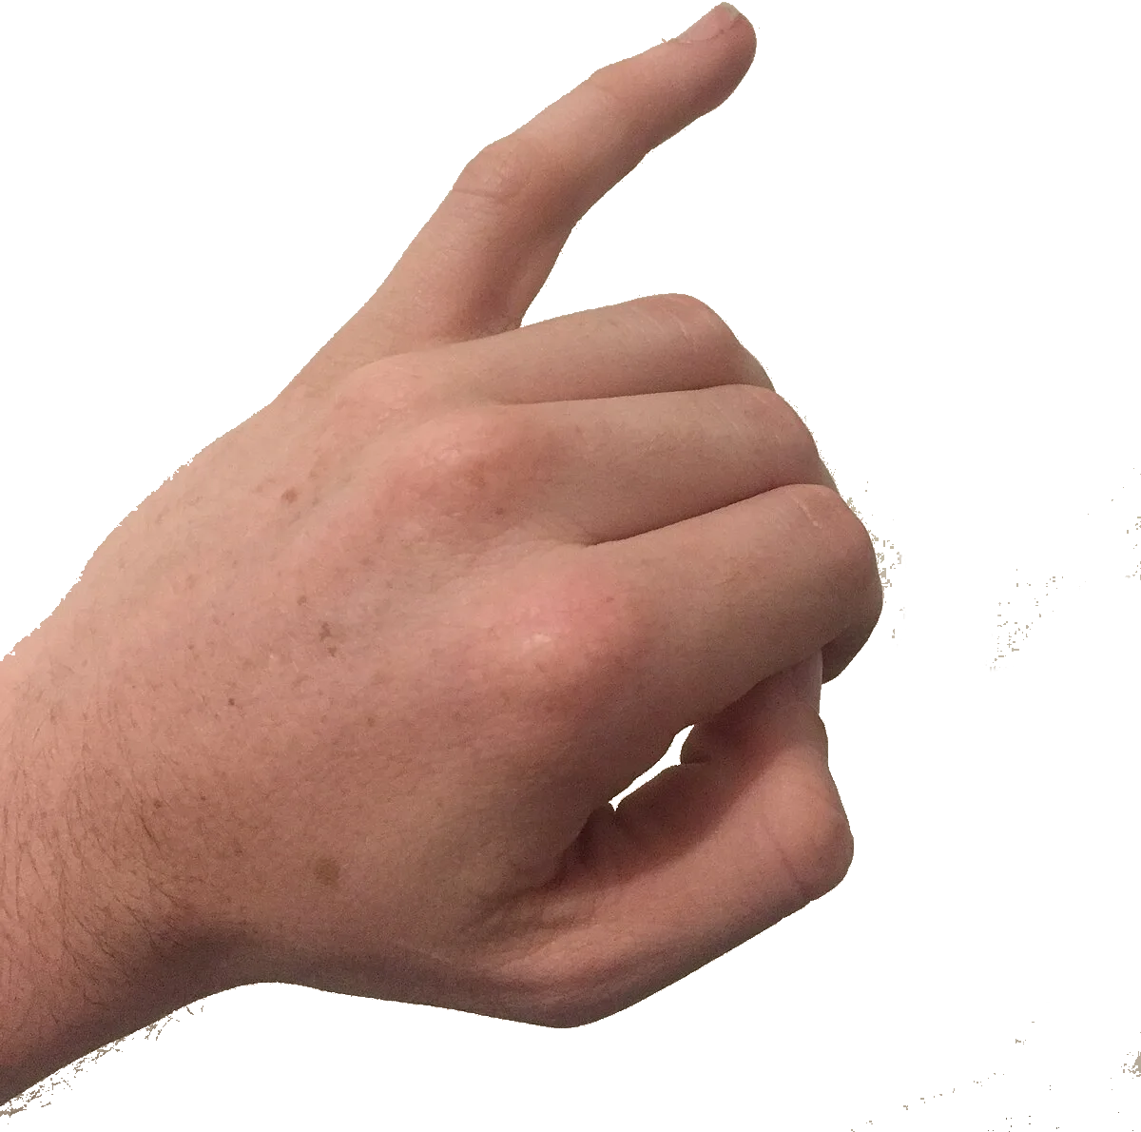
Методы шифрования

Slide 8




Реализация

Slide 9
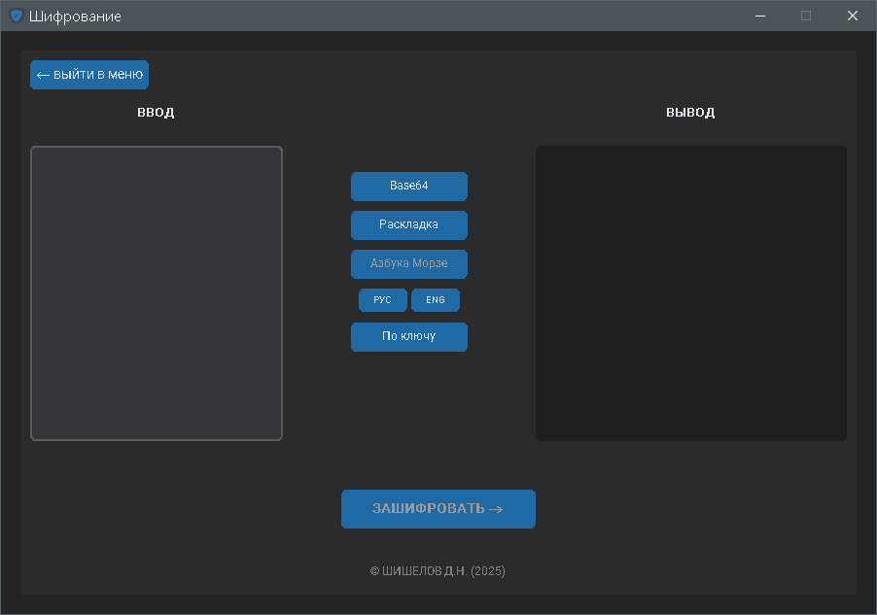
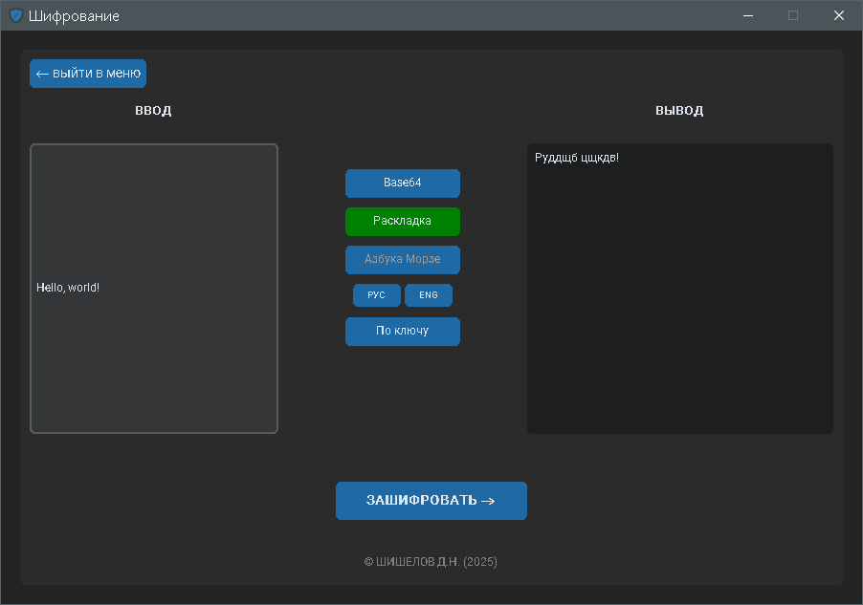
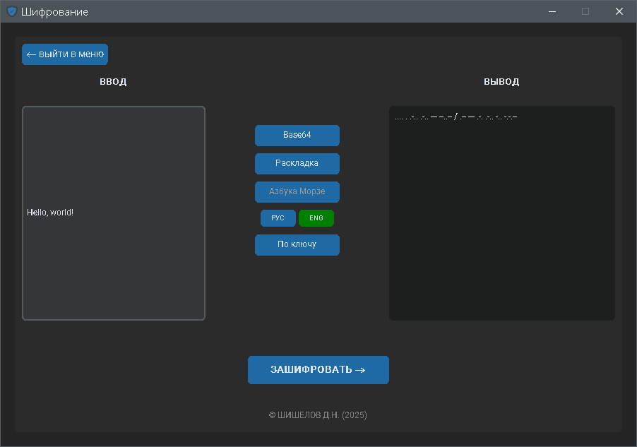
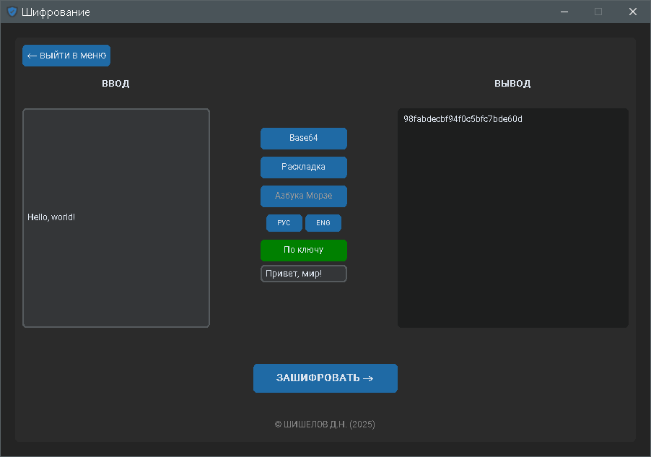




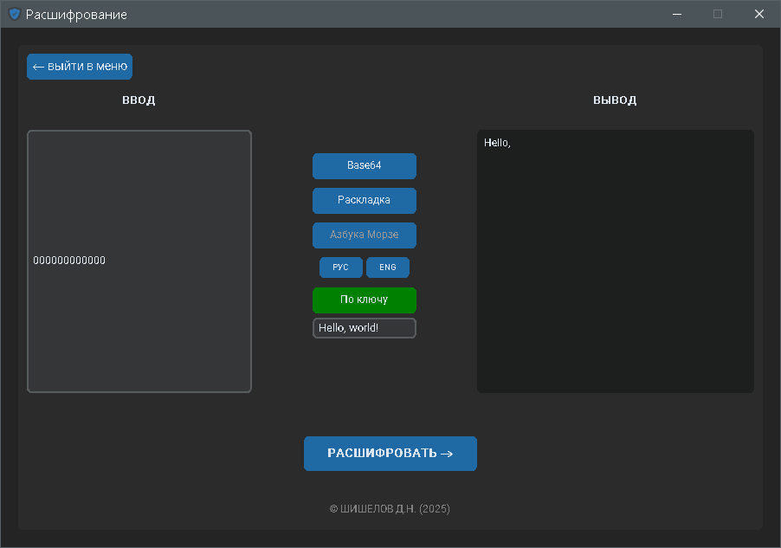
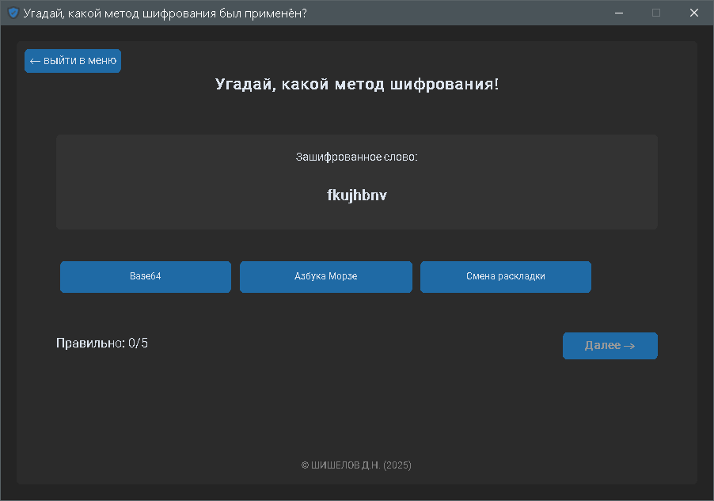
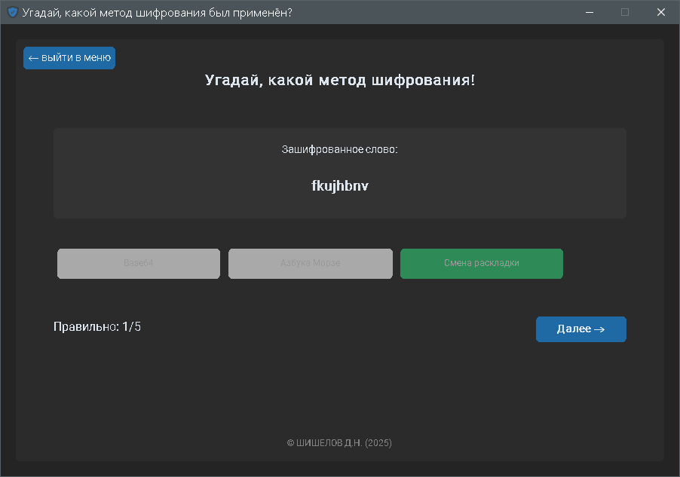
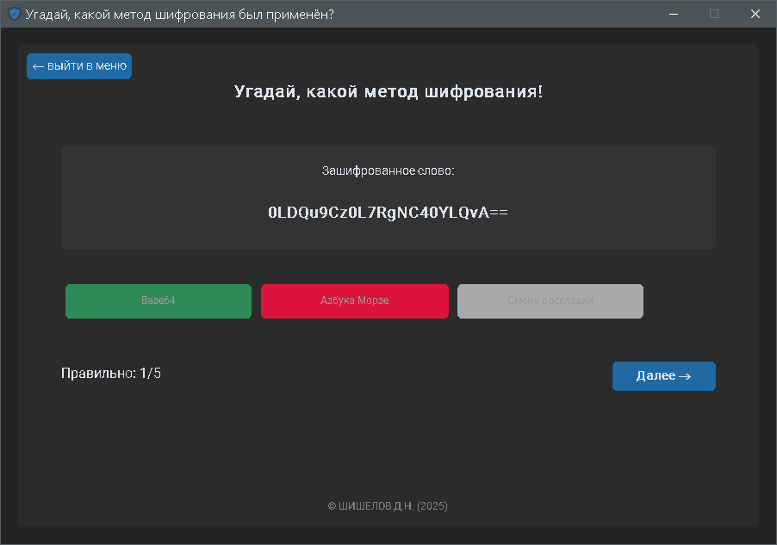
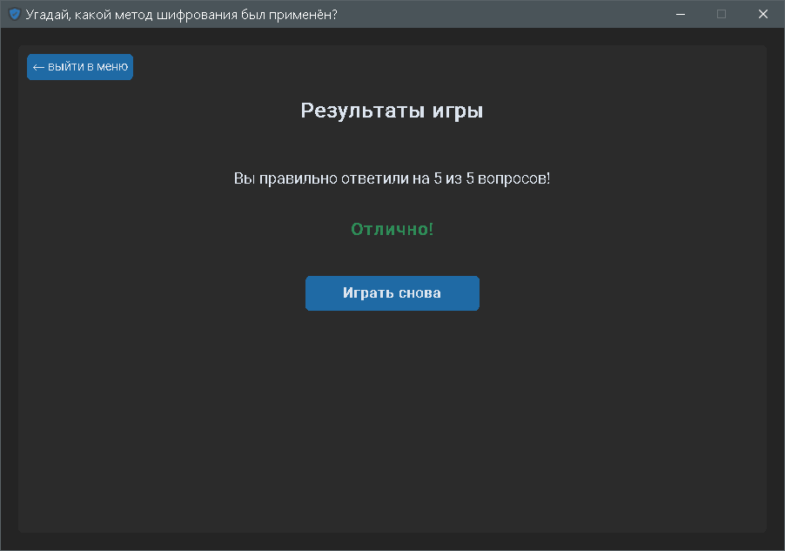

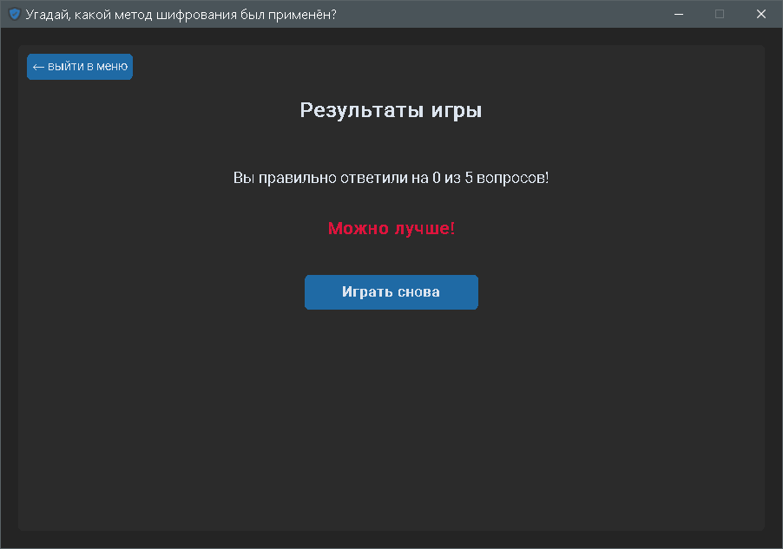
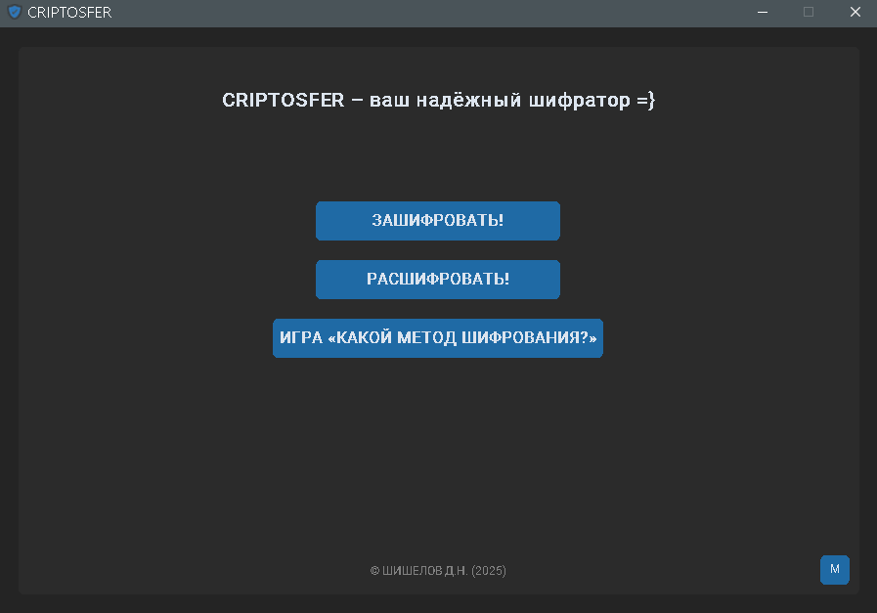
Внешний вид программы

Slide 10

Источник установки
https://github.com/DanShiriNi/CRIPTOSFER

Slide 11
Выводы:
шифратор готов;
цель и задачи – выполнены;
данные пользователей защищены.

Slide 12
Спасибо За внимание =}

